Slide 1
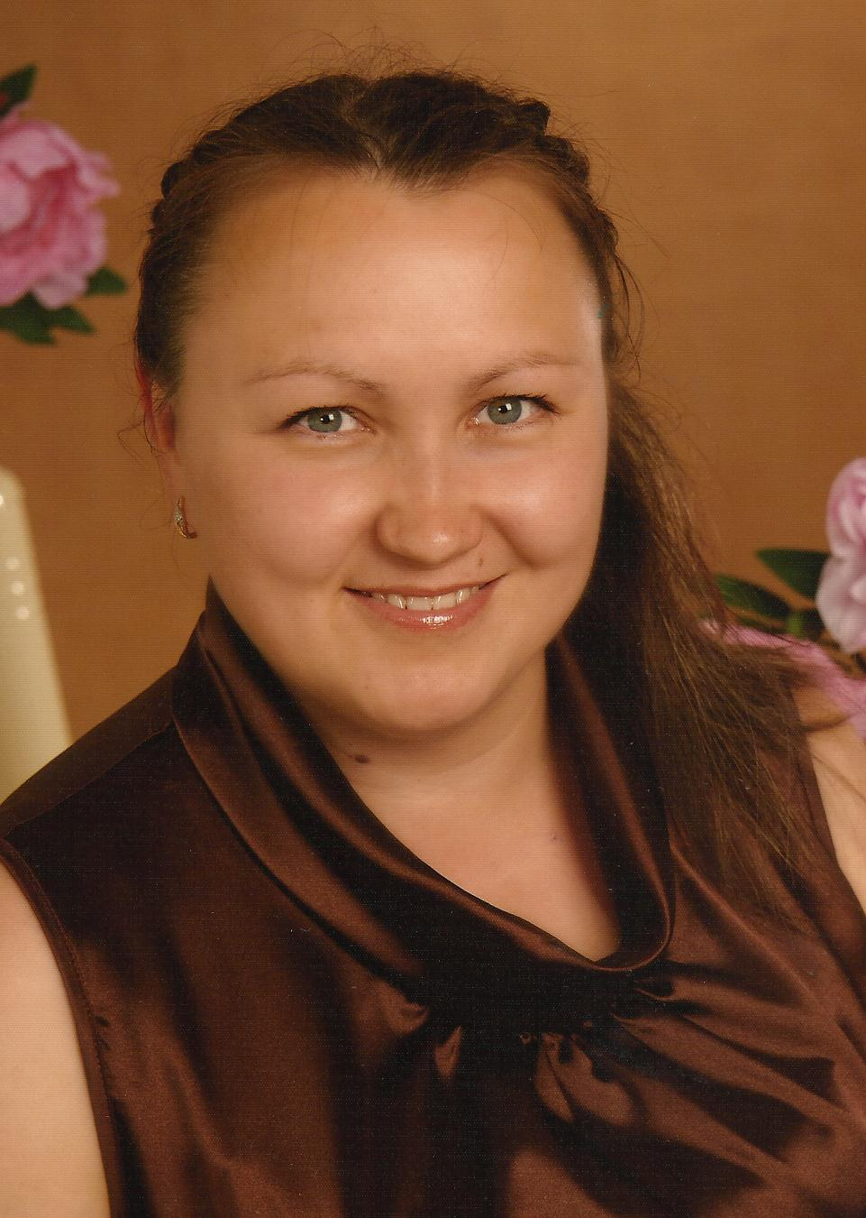
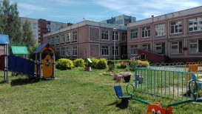
Воспитатель первой квалификационной категории педагогический стаж с 2010г. МДОУ «Детский сад №191»
Александрова
Ольга Владимировна

Slide 2
Использование информационно-коммуникационных технологий(ИКТ) в режимных моментах и непосредственно образовательной деятельности(НОД) в соответствии с федеральным государственным образовательным стандартом (ФГОС)

Slide 3
Требования к использованию ИКТ
Санитарно-гигиенические. СанПиН 2.4.1.2660-10
Технические , эргономические и эстетические. Фон, иллюстрация, перезагруженность спецэффектами презентация

Slide 4
Актуальность
Согласно новым требованиям ФГОС ДО, внедрение инновационных технологий призвано, прежде всего, улучшить качество обучения, повысить мотивацию детей к получению новых знаний, ускорить процесс усвоения знаний. Одним из инновационных направлений являются компьютерные и мультимедийные технологии.
Использование ИКТ позволяет сделать образовательный процесс информационно емким, яркими, с привлечением большого иллюстративного материала, зрелищным с использованием звуковых и видеозаписей.

Slide 5
Цель
внедрение аудиовизуального оборудования в воспитательно-образовательный процесс и режимные моменты во всех возрастных группах.

Slide 6
Задачи
сделать ИКТ помощником, но в тоже время не навредить здоровью детей
разработать технологию мультимедийного сопровождения воспитательно-образовательного процесса и режимных моментов, создав тематическую копилку мультимедийных презентаций;
сформировать у дошкольников систему мыслеобразов
активизировать зрительные функции

Slide 7
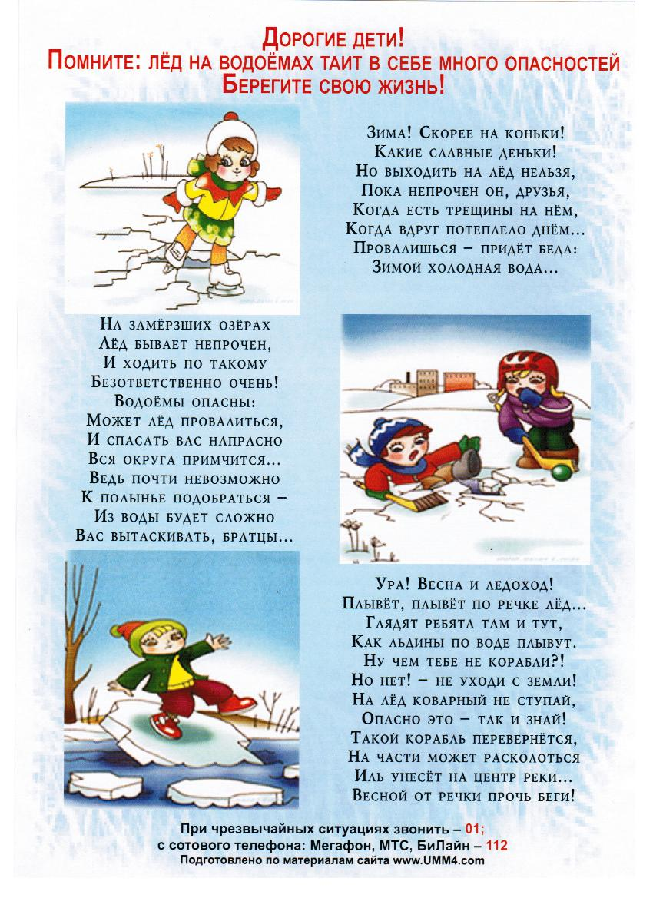
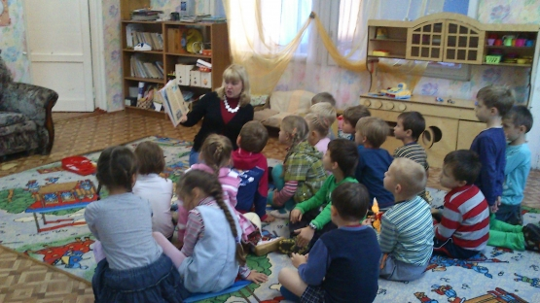
Преимущества использования
ИКТ (аудиовизуальное оборудование)
во время НОД
ИКТ (аудиовизуальное оборудование)
Демонстрационный
материал (бумажный носитель)

Slide 8
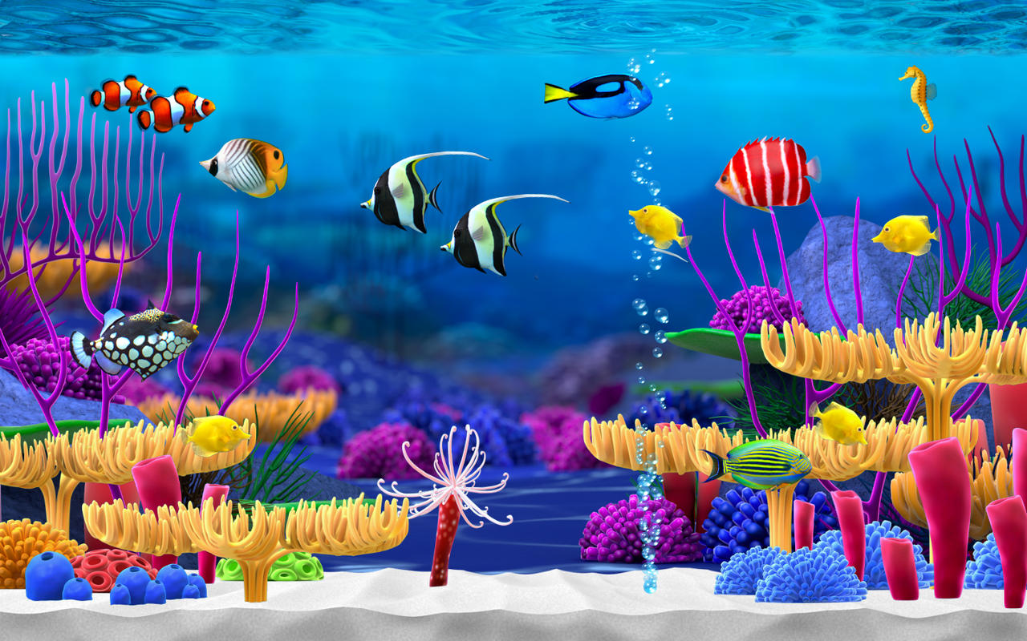
Высокая степень наглядности, за счет яркости и многократного увеличения

Slide 9
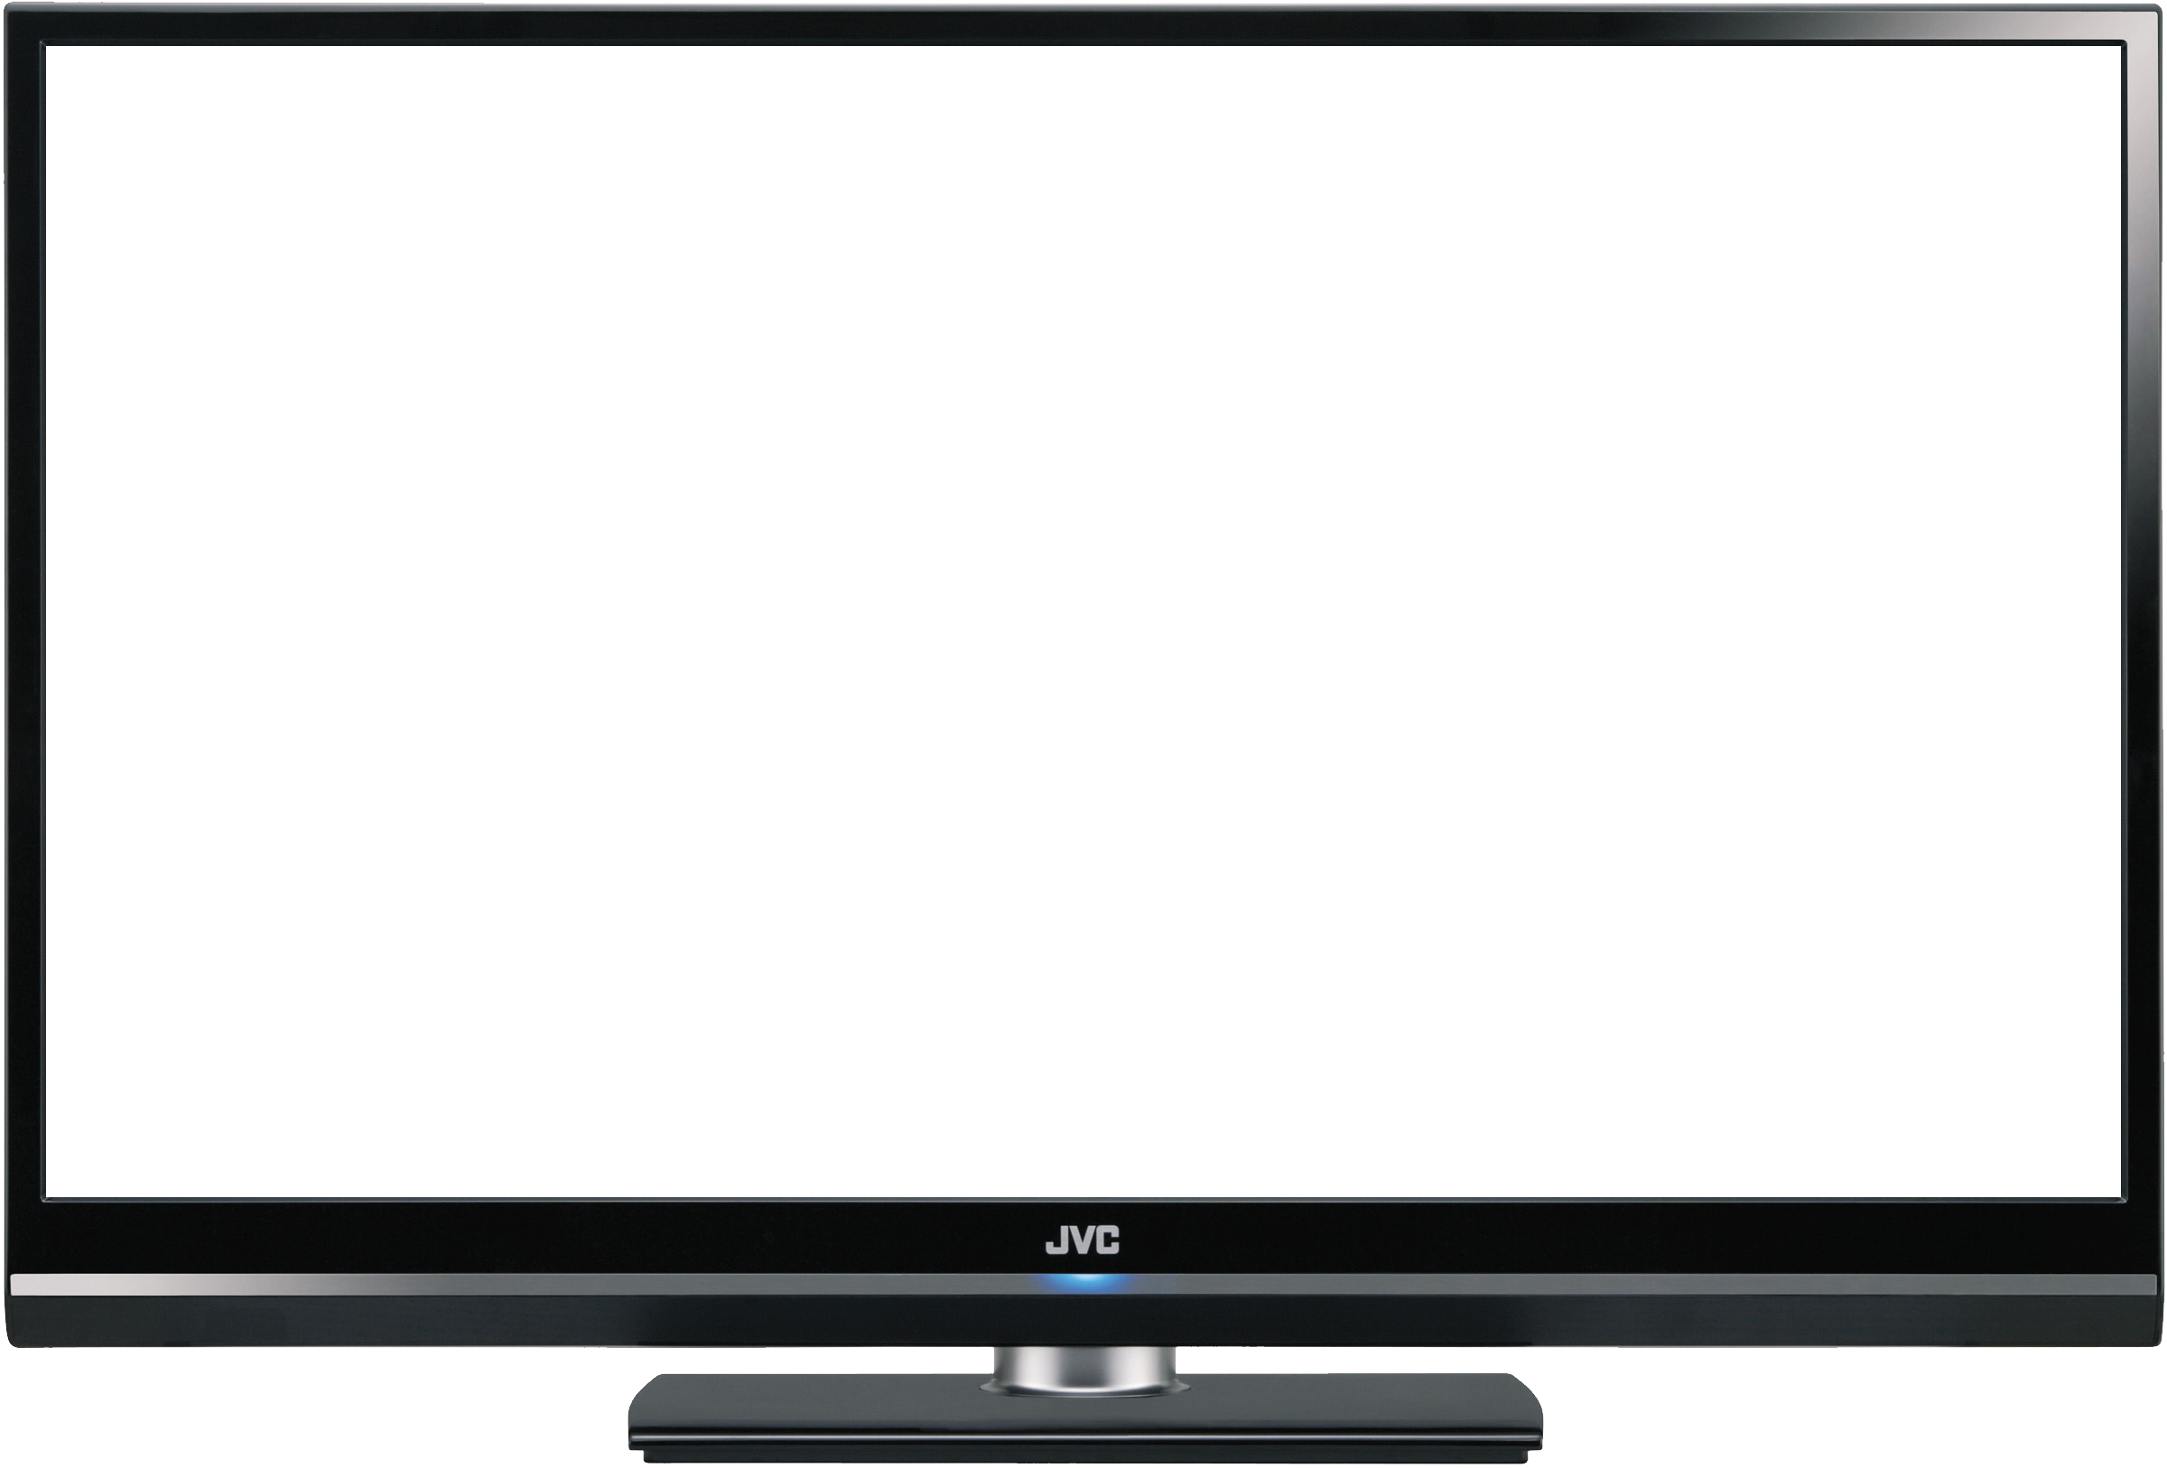
Показать информацию ярко, образно в игровой форме

Slide 10
Моделирование объектов и явлений

Slide 11
Моделирование объектов и явлений

Slide 12
Объединение аудио-, видео- в единый материал

Slide 13
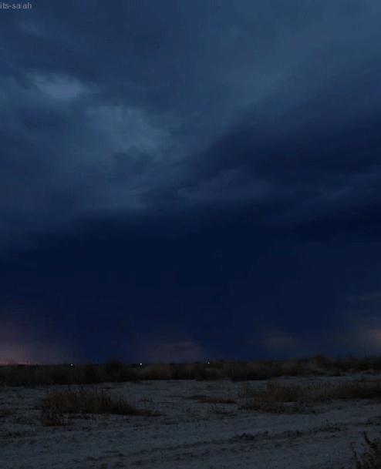
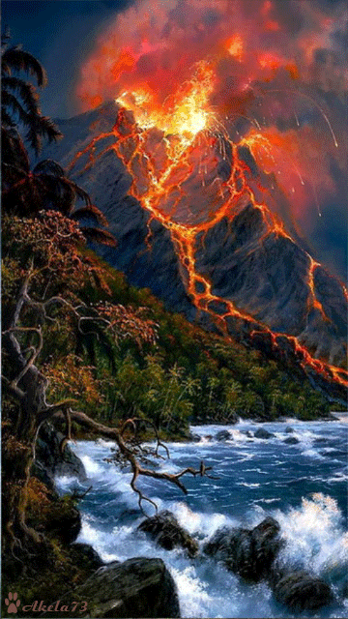
Смоделировать такие жизненные ситуации, которые нельзя или сложно показать и увидеть в повседневной жизни

Slide 14
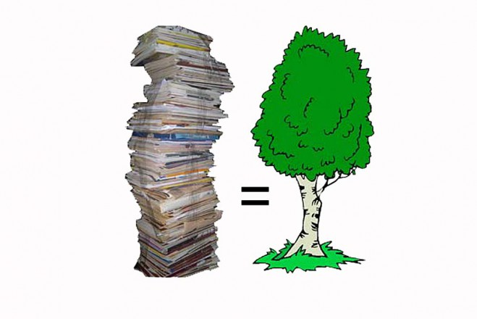
Спасем дерево
60кг бумаги сохраняет 1 дерево

Slide 15
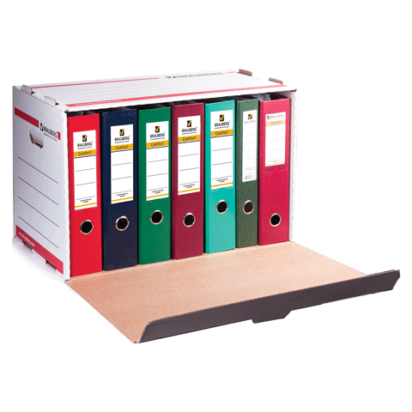
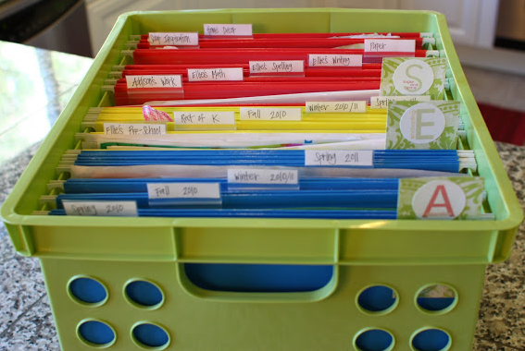
Картотека

Slide 16
Опыт моей работы не ограничивается использованием ИКТ в НОД, я также использую ИКТ в режимных моментах, для этого мне необходимо аудиовизуальное оборудование в группе.
Для этого у меня созданы электронные картотеки(медиатеки):
Физкультминуток (шпаргалок, видеофизкультминуток)
Орг. Моментов (на завтрак, обед,ужин; на прогулку; на НОД и т.д….)
Динамические паузы;
Гимнастика для глаз;
Утренняя гимнастика.

Slide 17
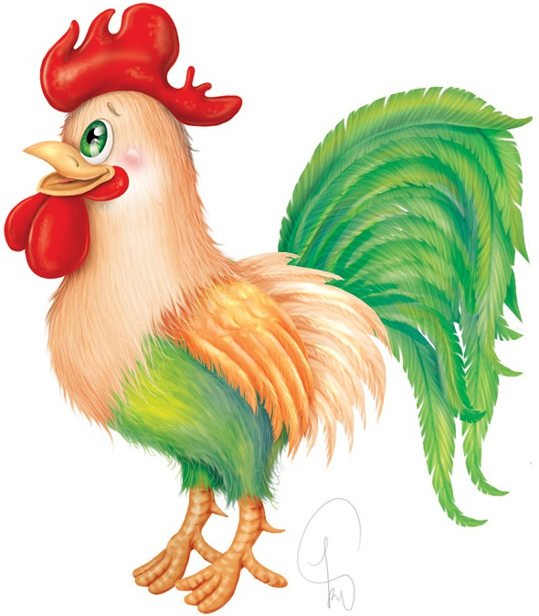
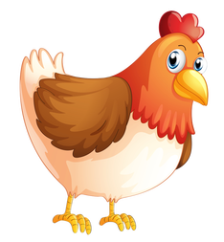
Физкультминуток (шпаргалок)
Всю неделю по - порядку, Птичий двор делает зарядку. - В понедельник мы играем жмурки, Крепко глазки закрываем. Один, два, три, четыре, пять, Будем глазки открывать. Жмуримся опять
Один, два, три, четыре, пять, Будем глазки открывать.
Крепко глазки закрываем.
Один два три превратились в
Курицу и Петуха открываем глазки
- Во вторник как проснутся, Все друг другу улыбнутся,
Скажем все доброе утро
В среду часики глаза, Водят взгляд туда – сюда, Ходят влево, ходят вправо Не устанут никогда.
Так игру мы продолжаем.
Идем по кругу
Птичий двор
Встал спозаранку, "Ко-Ко-ко" произнесли, И на улочку пошла.
Курочки яйцо а
петушки зерно
Один два три
в корзину собери
Жмуримся опять
Один, два, три
Превратились мы
в ребят
Будем глазки открывать.

Slide 18
Физкультминуток (видеофизкультминуток)

Slide 19
Орг. Моментов (на завтрак, обед,ужин; на прогулку; на НОД и т.д….)
Собрались все дети в круг.
Я – твой друг и ты – мой друг.
Крепко за руки возьмёмся
И друг другу улыбнёмся.
Повернемся к нашим гостям дружно скажем Здравствуйте

Slide 20
Преимущества использования
ИКТ (аудиовизуальное оборудование) | Демонстрационный материал
Высокая степень наглядности, за счет многократного увеличения
+ | -
Моделирование объектов и явлений
+ | -
Объединение аудио-, видео- в материал
+ | -
Показать информацию ярко, образно в игровой форме
+ | -
Смоделировать такие жизненные ситуации, которые нельзя или сложно показать и увидеть в повседневной жизни
+ |  | -
Картотека
+ |  | -

Slide 21
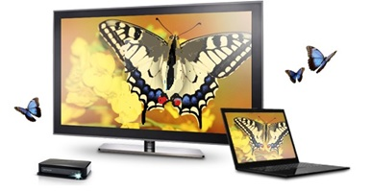
Для улучшения качества обучения, повышения мотивации детей к получению новых знаний, ускорения процесса усвоения знаний посредствам ИКТ, уместно использование аудиовизуального оборудования в групповом пространстве.

Slide 22
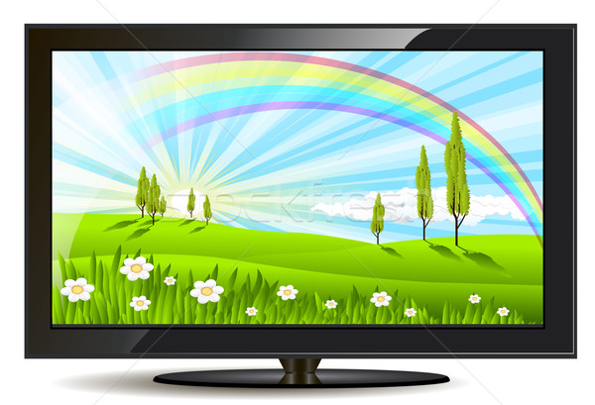
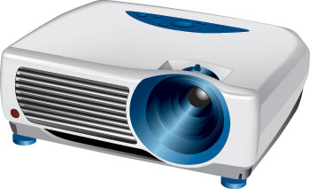
Преимущества использования
Аудиовизуального оборудования перед Мультимедийным проектор в групповом пространстве

Slide 23
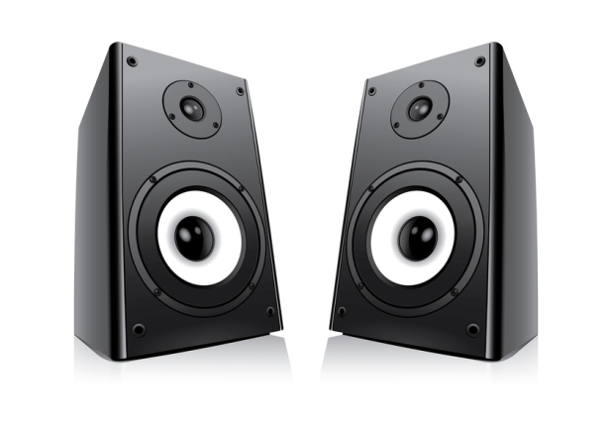
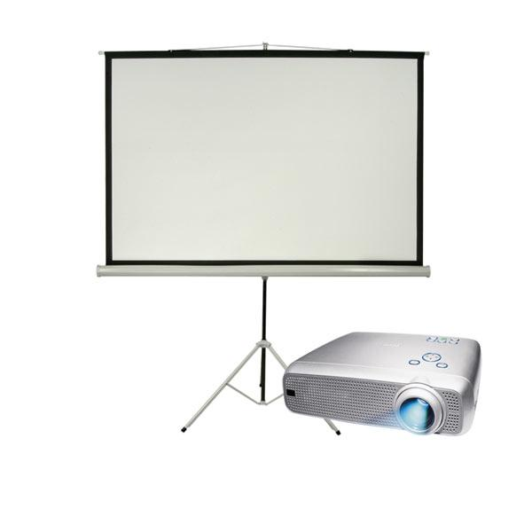
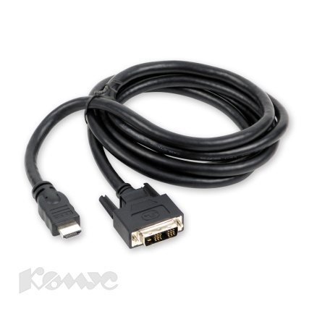
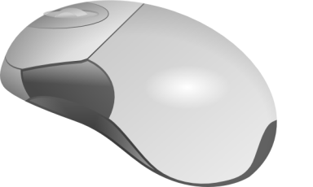
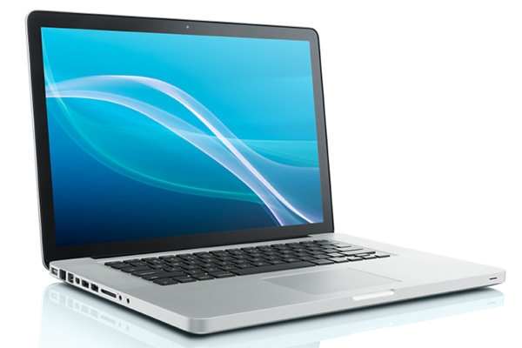
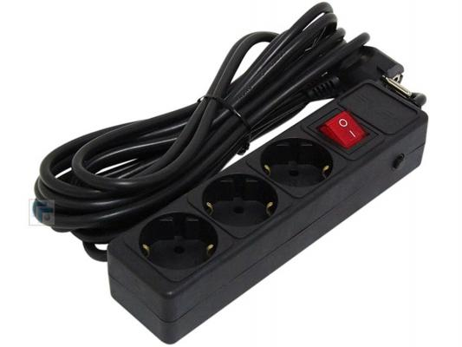
Комплектация

Slide 24
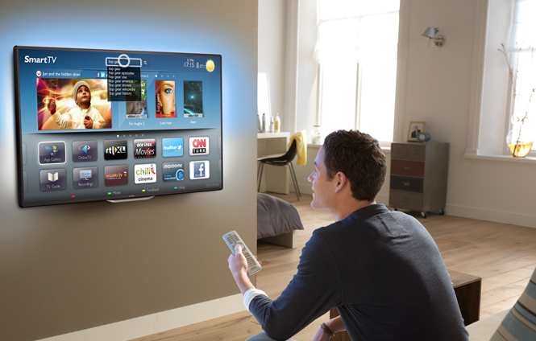
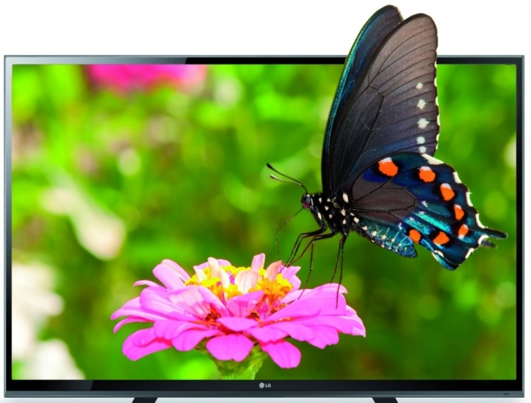
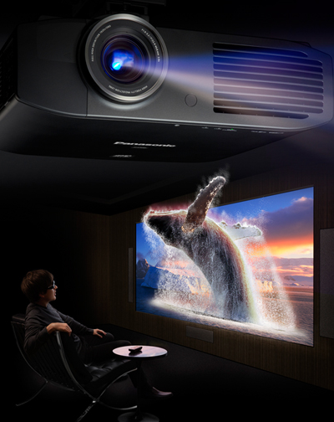
Зрительное восприятие

Slide 25
Использование группового пространства для размещения

Slide 26
Финансовая часть:
приобретение
обслуживание

Slide 27
Преимущества использования
в групповом пространстве
Аудиовизуальное оборудование (телевизор) | Мультимедийная установка
Финансы: покупка, обслуживание
+ менее затратное | - очень затратное
Комплектация
+ телевизор, ноутбук, мышь, кабель HDMI, сетевой фильтр, флеш карта | - проектор, экран, колонки, мышь, ноутбук, кабельVGA, сетевой фильтр.
Зрительное восприятие
+ только прямое попадание солнечных лучей на экран | - необходимо учитывать групповое освещение
Использование группового пространства для размещения
+ компактный | - перегружает групповое пространство дополнительными установками

Slide 28
Результативность использования ИКТ
Правильно подобранные задания и видеоматериалы, демонстрируемые с помощью аудиовизуального оборудования, способствовали повышению мотивации детей к занятиям. Общение с компьютерной техникой вызвало у детей живой интерес, сначала как игровая деятельность, а затем и как учебная. Этот интерес и лежит в основе формирования таких важных структур, как познавательная мотивация, произвольные память и внимание, предпосылки развития логического мышления.

Slide 29
Проблемность внедрение инновационных технологий
Средний уровень информационной компетентности педагогов
Недостаточное финансирования
Низкий уровень информационной компетентности родителей воспитанников

Slide 30
Необходимо помнить, что компьютер не заменить эмоционального человеческого общения и естественного природного течения времени.

Slide 31
Спасибо за внимание!

